Slide 1
Motivace a hodnocení zaměstnanců ÚSC v praxi
Motto:
Buď tvrdý k pravidlům, ale měkký k lidem!

Slide 2
„Tvrdý k pravidlům, měkký k člověku“

Slide 3
Chodí do práce, aby počkal na konec pracovní doby!
Pracuje do výše svého platu!
Hrozně se těší z práce domů, nebaví ho/ji to tady, ale je tady, protože ho/ji to živí.
Kdo za to může?
Chtěl/a bych, aby je práce bavila!

Slide 4
Diagnóza:
Řídnutí kostí a
časté zlomeniny
Loď:
Jaký kapitán,
taková posádka.

Slide 5
V těžkých dobách krizí zjistíme zda:
jsme autoritativní vládce
nebo
jsme BAŤA

Slide 6
Výběr lidí:
„Nehledáme lidi, abychom jim řekli, co mají dělat. Hledáme lidi, kteří to řeknou nám.“

Slide 7
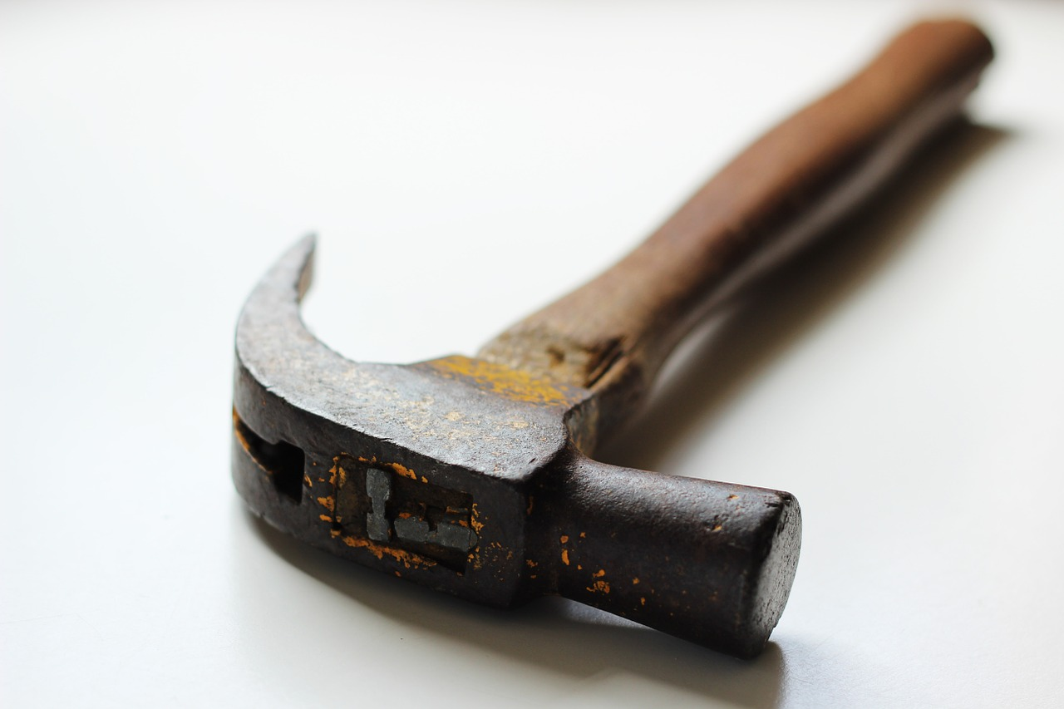
Každodenní nástroje efektivního manažera
3K
působnost města
Přenesená
působnost města

Slide 8
Kladivo = rozhodnost
Rozhodnost:
při stanovení cílů
při stanovení priorit
při delegování
při řízení spolupráce
při zpětné vazbě
při rozvoji lidí

Slide 9
Kladivo = rozhodnost
Otázky k aktivitě – milá aktivito:
vedeš mě k cíli?
chci tě?
musím tě udělat já?
kdo mi pomůže a s čím?
kolik je 100%?
jak to spěchá?

Slide 10
Kalendář = plánování a strategie
Plánování
Strategie
?Jste stratég nebo hasič?

Slide 11
Káva = disciplína (kapitán☺)
Disciplína:
1) Definuji
2) Vyžaduji
3) Ukazuji
4) Prosazuji
5) Rozvíjím

Slide 12
Jak stanovovat pravidla a očekávání
Při zadání práce nebo projektu - delegace
Proč delegovat?
Co a komu delegovat?
Jak delegovat?
SMART

Slide 13
Jak stanovovat pravidla a očekávání
Při zadání práce nebo projektu - delegace
Kdy delegovat a kdy ne?

Slide 14
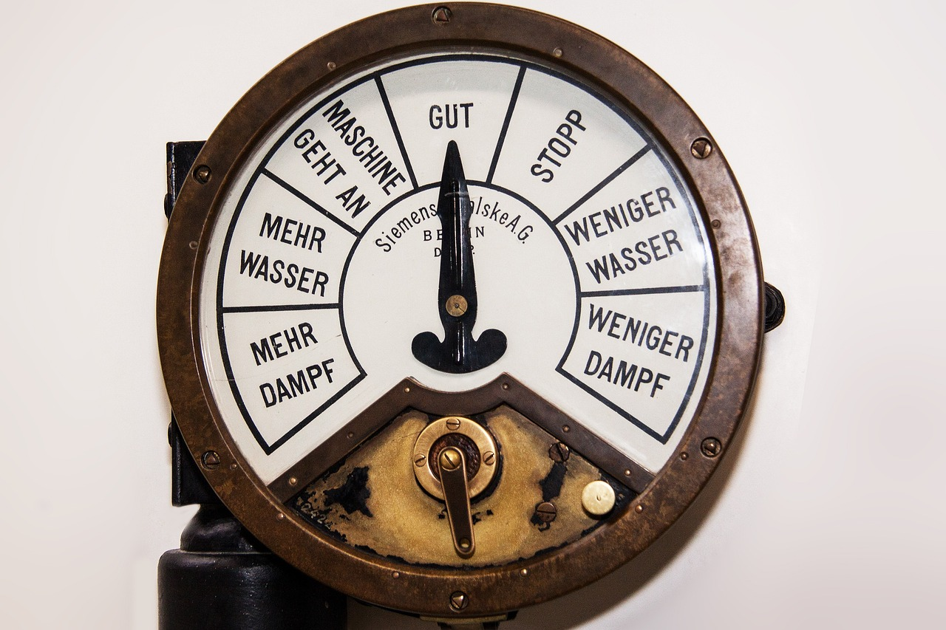
Jak stanovovat pravidla a očekávání
Při zadání práce nebo projektu - delegace
Jak zadat práci?
Udělej to takto!
X
C-N-V

Slide 15
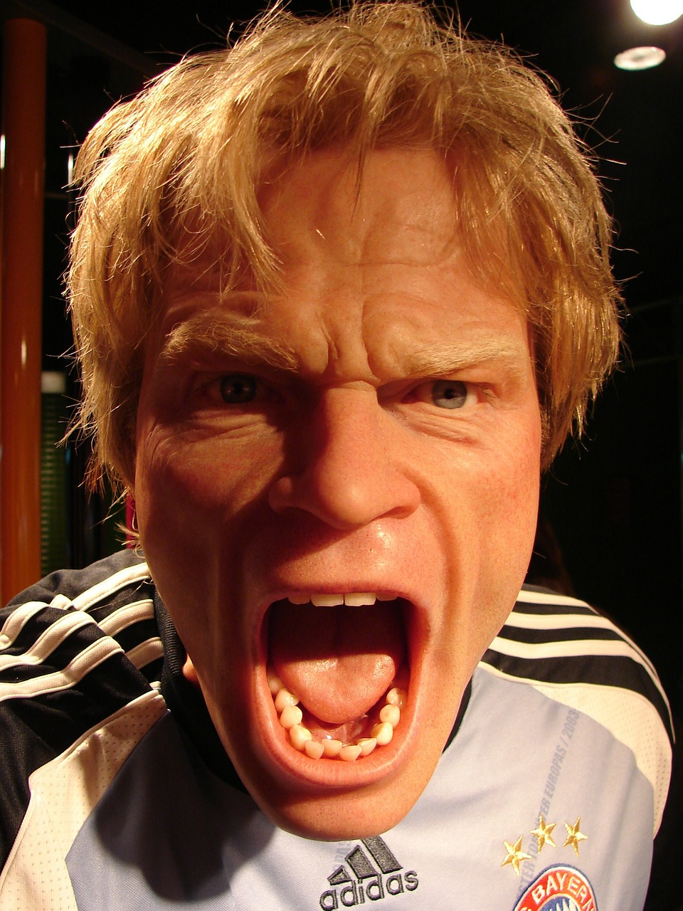
Jak stanovovat pravidla a očekávání
Když pracovník neudělá aktivitu dle očekávání
Konstruktivní kritika pomocí otázek
Zpětná vazba
Korektivní zpětná vazba
Co ne – výbuch emocí místo korektivní zpětné vazby!

Slide 16
Očekávací rozhovor při zadávání práce nebo projektu
oznámení zaměstnanci předem
pozitivní úvod
nastavení očekávání
ověření pochopení
ověření akceptace
pozitivní závěr

Slide 17
Korekční rozhovor když nebyla dohoda splněna
oznámení zaměstnanci předem
neutrální úvod
otázka do minulosti.
ověření současného stavu
nastavení budoucnosti
dále pokračujeme v očekávacím rozhovoru od bodu 3, tedy:

Slide 18
Tedy:
3) nastavení očekávání
4) ověření pochopení
5) ověření akceptace
6) pozitivní závěr

Slide 19
Vytýkací rozhovor když nebyla dohoda opakovaně splněna
žádné debaty, vysvětlování
direktivně rozhodnout, kdy bude dohoda splněna
vysvětlit důsledek, když dohoda opět nebude splněna
jasně určit, že je zodpovědností zaměstnance, jestli k nějaké sankci dojde, nebo
Nastavení budoucnosti
dále pokračujeme v očekávacím rozhovoru od bodu 3, tedy:

Slide 20
Tedy:
3) nastavení očekávání
4) ověření pochopení
5) ověření akceptace
6) pozitivní závěr

Slide 21
Jak stanovovat pravidla a očekávání
Nástroje pro posílení dopadu výtky na pracovníka:
1) zájem o pracovníka 2) silná ultimativní slova 3) emoce v síle hlasu 4) významné ticho 5) hrozba následky 6) vztahový efekt 7) zvýšit zodpovědnost za následek („ty rozhodneš“) 8) žádné diskuze 9) dohoda 10) Zájem o pracovníka

Slide 22
Když pracovník neplní dohodu opakovaně
Odstupňování korektivních nástrojů:
1) přátelské napomenutí, upozornění 2) korektivní (očekávací) rozhovor 3) konstruktivní kritika 4) vytýkací rozhovor (výtka) 5) sankce 6) důtka (pracovně – právní nástroj)
Pravidelný hodnotící rozhovor – i když všechno funguje je nutné „roztočit kolečka“.

Slide 23
Pochvala a výtka

Slide 24
Pochvala a výtka
Kontrola
Motivační kontrola
Postup při motivační kontrole

Slide 25
Pochvala a výtka
Na cosi dát pozor:
- Paušální věty
- Co je cílem kontroly
- Co to zkusit jinak

Slide 26
Vedení týmu
Nástroje na řízení týmu:
Očekávací nebo korekční rozhovor
Delegování
Pochvala
Vytýkací rozhovor
Sankce
Reporting
… ne u jednotlivce, ale u TÝMU

Slide 27
Vedení týmu
Delegování na tým:
Vždy je třeba zohlednit typ úkolu a podle toho jasně definovat zodpovědnost jednotlivých pracovníků
a
nastavit spolupráci v navazujících částech úkolu a rozhodnout, zda/co budeme probírat veřejně na poradě

Slide 28
Vedení týmu
Delegování na tým:
JASNÝ POŽADAVEK
+
DOHODA
=
MOTIVACE

Slide 29
Vedení týmu
Tipy pro korekčního (očekávacího) rozhovoru s týmem:
Použít pro téma, které se týká všech (nebo většiny)
Jasně a věcně oznámit požadavek
Krátké zdůvodnění/vysvětlení
Potvrzení dohody stačí „pouze“ od některých členů

Slide 30
Vedení lidí
Tipy pro veřejnou pochvalu – na co je třeba se zaměřit:
Vhodnost jedince
Exemplárnost
Konkrétnost
Pozitivitu
Aktuálnost
Adekvátnost
Nevhodnost okamžitého zapojení na další úkol

Slide 31
Vedení lidí
Tipy pro veřejnou kritiku nebo výtku – na co je třeba se zaměřit:
Vhodnost jedince
Exemplárnost
Konkrétnost
Ne-osobnost
Aktuálnost
Adekvátnost
Vhodnost okamžitého zapojení na další úkol
Pozitivní zakončení

Slide 32
Vedení týmu
SANKCE V TÝMU:
Trest - sedmero přikázání

Slide 33
Vedení týmu
TŘI TYPY TÝMU:
KOOPERACE
SDRUŽENÍ
PROJEKTOVÝ

Slide 34
Vedení týmu
SYNERGIE:
Celek je více než součet (souhrn) částí: 1+1=3
Členové týmu se navzájem inspirují, podporují, posunují
Na poradách:
- brainstorming
- sdílení zkušeností a zážitků
- asociační metoda – párek=hořčice+chléb, ...
Navazování úkolů (propojení činností)
Dělba práce v jednom úkolu (rozdělení zodpovědností)

Slide 35
Vedení týmu
CO SI OHLÍDAT:
VÝSTUPY
NÁKLADY
PROCESY

Slide 36
Vedení týmu
CO SI OHLÍDAT:
Kontroly výstupů
Kontroly nákladů
Kontroly procesů
Stanovení individuální zodpovědnosti

Slide 37
Vedení týmu
EFEKTIVNÍ FUNGOVÁNÍ TÝMU CESTOU:
Dobrých vztahů
Dobré komunikace
- Integrovaných

Slide 38
Vedení týmu
PORADY – CESTA K EFEKTIVNÍ PORADĚ:
Zvolte správný typ porady – operativní, pravidelná, strategická nebo projektová
Vylaďte frekvenci porad
Vyčistěte obsah porady od informativních bodů nebo z nich udělejte interaktivní – porada není nástěnka
Zkraťte své monology, zapojujte druhé formou referování nebo příspěvků
Eliminujte dílčí dialogy nebo na tento čas zapojte druhé do určité aktivní produktivní činnosti

Slide 39
Vedení týmu
PORADY – CESTA K EFEKTIVNÍ PORADĚ:
6. Buďte nesmiřitelní k plýtvání společným časem. Stanovte pravidla i sankce a nesmlouvavě je vyžadujte
7. Stanovte přesný čas začátku a konce porady. Délku trvání určete včetně rezervy. Průběžně hlídejte čas dílčích částí i čas celkový
8. Pracujte aktivně se zápisem z porady
Delegujte činnosti, které s realizací porady souvisí: přípravu, zápis, moderaci, hlídání času…

Slide 40
Vedení týmu
PORADY – 10 chyb:
Absence porad – nebo jejich špatný typ
Chybná frekvence porad
Agenda porady
Monolog
Dílčí dialogy
Mrhání společným časem
Bez vymezení času
Absence zápisu z porady
Příprava a vedení porady – je jen na vedoucím!
???

Slide 41
Vedení týmu
PŘÍMÉ ŘÍZENÍ ZMĚN A KRIZÍ:
PŘÍMÉ
ŘÍZENÍ
ZMĚNY
KRIZÍ

Slide 42
Vedení týmu
PRIORITY AKTIVIT A KRIZÍ:
TYP A = akutní, důležité a naléhavé, spěchají a mají velký dopad
TYP B = důležité, ale nespěchají, mají ale dlouhodobý dopad
TYP C = naléhavé, avšak s krátkodobým významem

Slide 43
Vedení týmu
ŘÍZENÍ ZMĚN SHORA:
ZÁKLADEM JE ZMĚNA MYŠLENÍ A POSTOJŮ LIDÍ
MOTIVACE LIDÍ PRO DOČASNÝ DISKOMFORT
NEZASTUPITELNOST STIMULAČNÍ KOMUNIKACE (například pomocí tzv. prezentace ve výtahu)
APLIKACE PROSTŘEDNICTVÍM TZV. AMBASADORŮ ZMĚN - video

Slide 44
Vedení týmu
ELEVATOR-SPEECH
(prezentace ve výtahu):
Krátká řeč 30-60 sec
Vysvětlení hlavních cílů, významu, přínosu
Rámcový nástin průběhu
Co to znamená pro dotyčného, kterému elevator-speech právě říkáme
S pozitivním závěrem (výzva, „věřím“, „těším se“,,,)

Slide 45
Vedení týmu
ŘÍZENÍ ZMĚN ZDOLA:
ZÁKLADEM JE POSBÍRAT PODMĚTY A NÁVRHY OD LIDÍ
METODOU JE ŘEŠITELSKÝ WORKSHOP tzn. Focus Groups (skupiny zaměřené na určité téma) ve větších městech
V MENŠÍCH OBCÍCH A MĚSTECH SE POUŽÍVÁ METODA CN SPOJENÁ S OČEKÁVACÍM ROZHOVOREM

Slide 46
Vedení týmu
FÁZE PROŽÍVÁNÍ NEGATIVNÍ ZPRÁVY NEBO ZMĚNY
(počítejte s tím, že to přijde):
Šok = emoční blok
Negace = odpor, odmítání
Deprese = demotivační zhroucení
Smlouvání = pokusy o zmírnění změny
Integrace = osvojení, přijetí

Slide 47
Vedení týmu
ŘÍZENÍ KRIZÍ A KONFLIKTŮ:
PREVENCE
LÉČBA
EMOCE

Slide 48
Vedení týmu
KRIZOVÉ ŘÍZENÍ:
Okamžitá opatření
Systémová opatření
Motivace lidí

Slide 49
Vedení týmu
ŘEŠENÍ KONFLIKTNÍCH SITUACÍ:
Pozor na dlouhé analýzy příčin
Vyhnout se hledání viníků
Operativní řešení = kdy, jak teď
Strategické poučení = co, jak příště

Slide 50
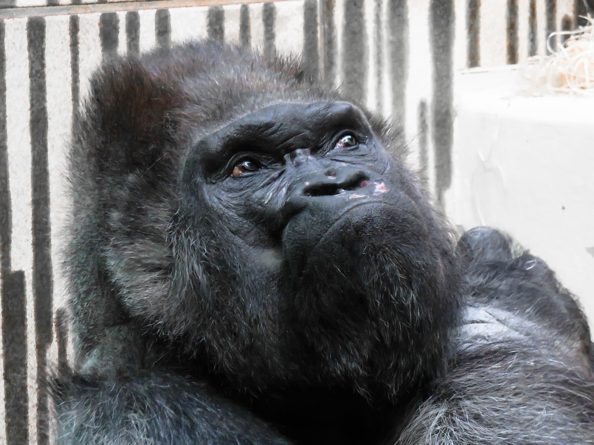
Vedení týmu
ŘEŠENÍ KONFLIKTNÍCH SITUACÍ

Slide 51
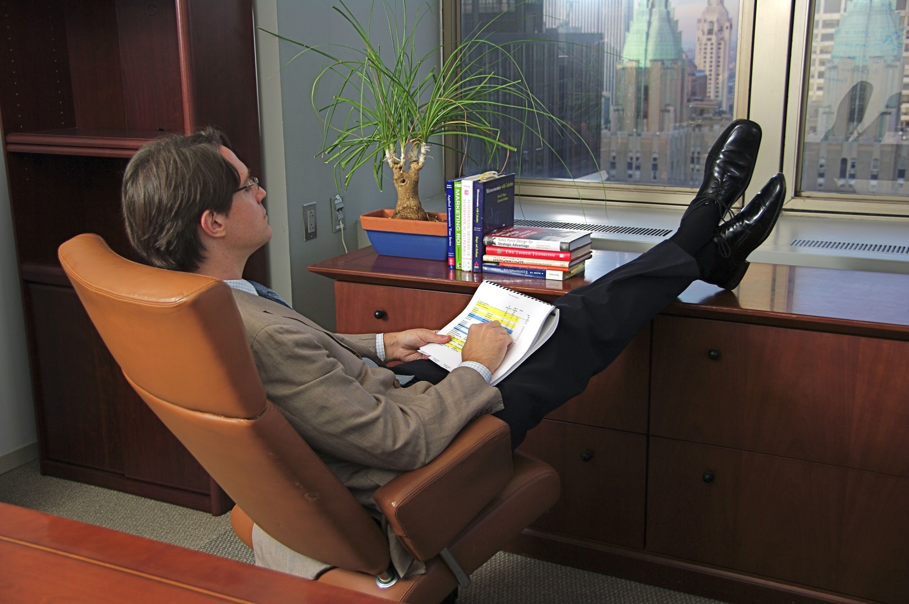
Vedení týmu
VŠE PLATÍ I PRO VEDOUCÍHO

Slide 52
Ř = K1+C+K2+J+P

Slide 53
Máte správně nastavené procesy
nebo „jezdíte na mrtvém koni“ ?
Směrnice = správně nastavené procesy:
KDO to bude dělat
CO má být uděláno
KDY to má být hotové
JAK to má být uděláno
PROČ se to dělá

Slide 54
Tak nevím…
Co když přijde kontrola?
Máme to všechno OK?

Slide 55
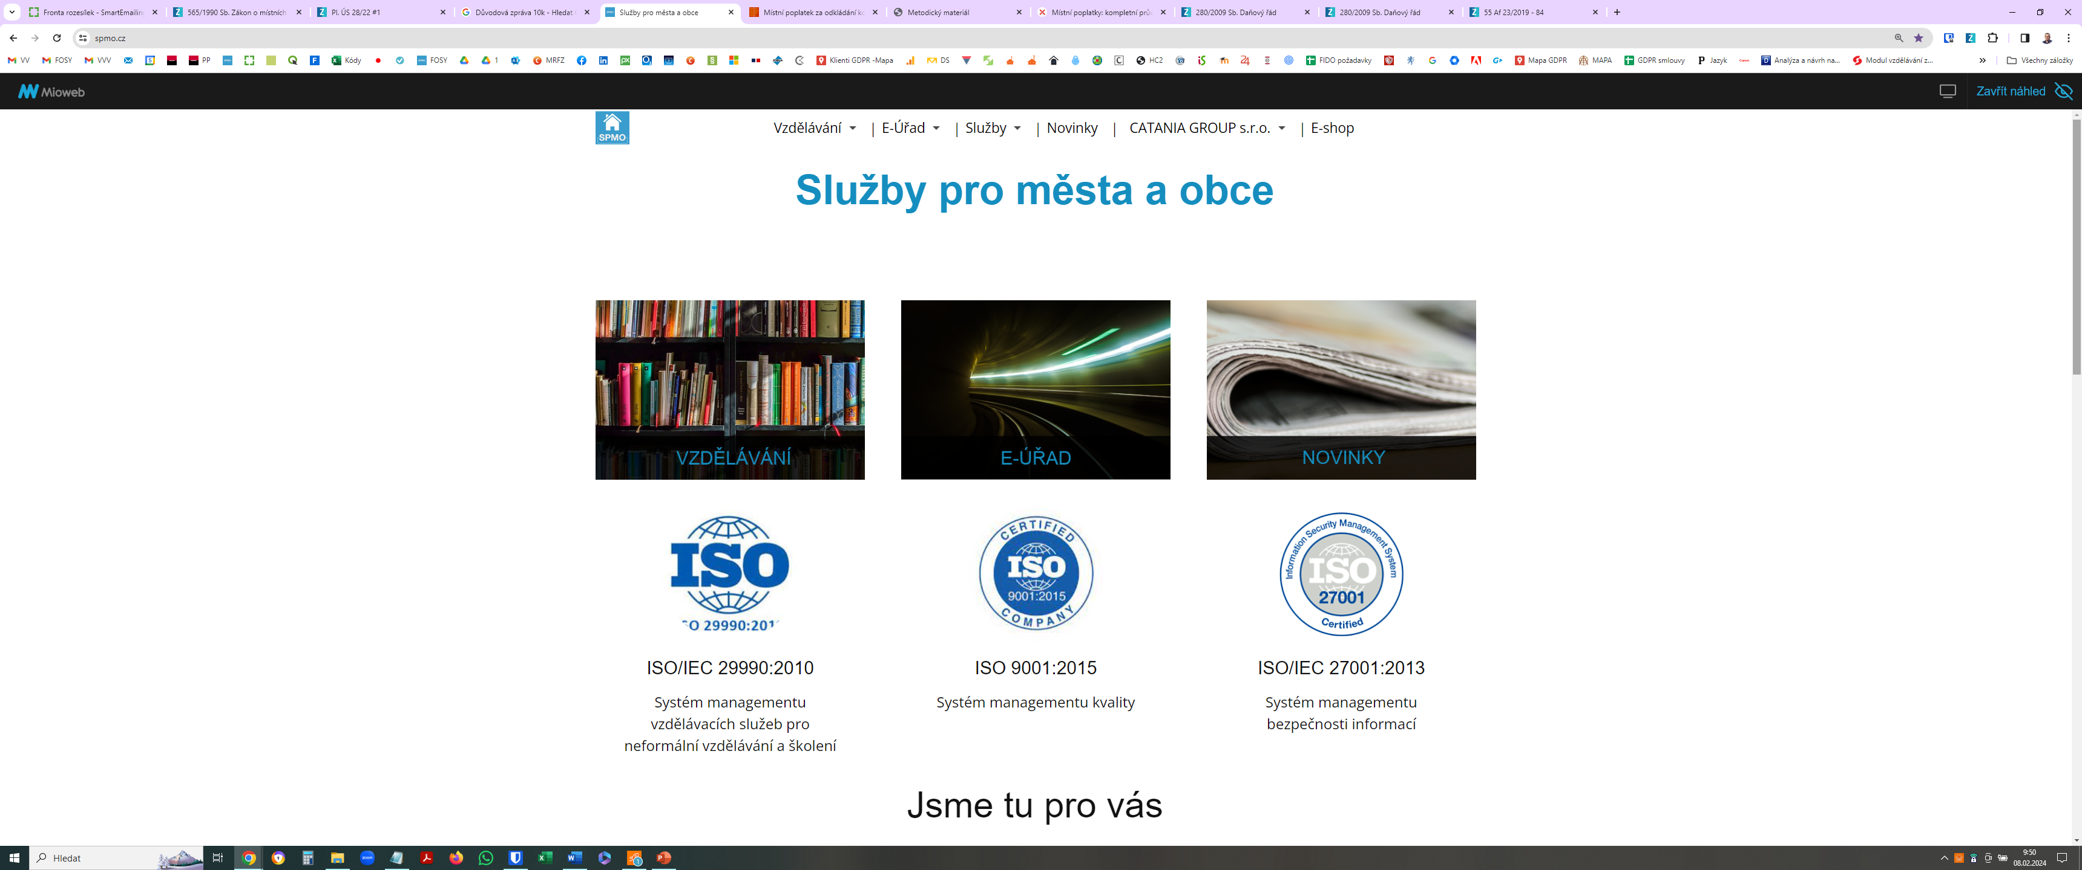
https://spmo.cz/

Slide 56
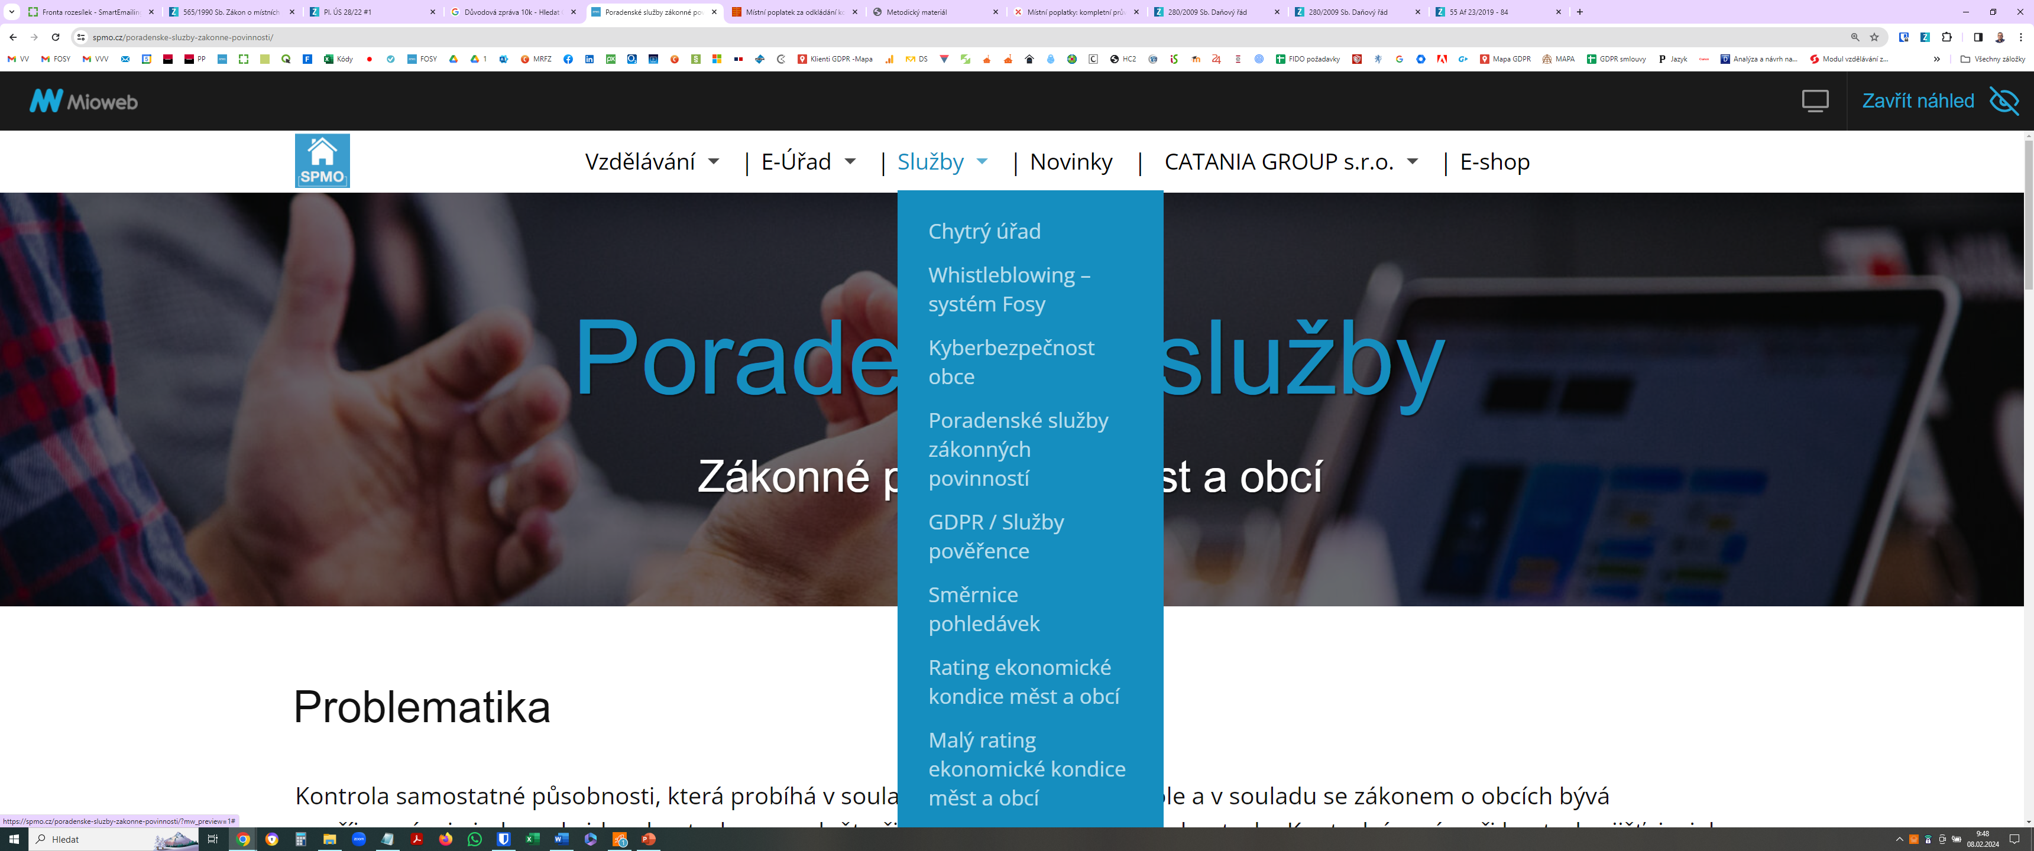
https://spmo.cz/poradenske-sluzby-zakonne-povinnosti/

Slide 57
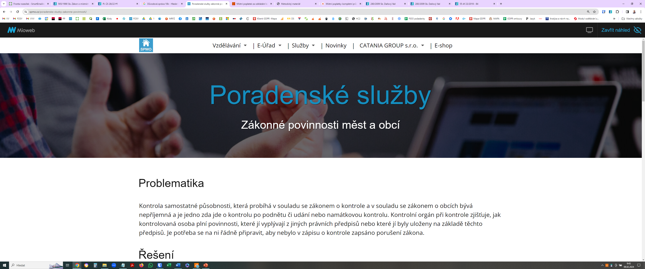
https://spmo.cz/poradenske-sluzby-zakonne-povinnosti/

Slide 58
Když zjistíš, že jedeš na mrtvém koni, sesedni!

Slide 59
Mgr. Vlastimil Veselý, MBA, LL.M.
vesely@catania.cz
Poděkování Peterovi Urbancovi za inspiraci

